Slide 1


YOUNG LIONS
Campaña: A-TENSIÓN
Competitions 2016

Slide 2


SITUACIÓN
Los niños, niñas y adolecentes son parte fundamental de nuestra comunidad ya que en ellos están los futuros médicos, bomberos, doctores, maestros y padres de nuestra sociedad.
Sin no apoyamos, motivamos y alentamos a estos futuros gigantes, viviremos en una nación pobre de esperanza y sueños por vivir.
RETO
Nuestro reto es convencer a los posibles donantes que los aportes que nos harán serán destinados a los colegios y niños de la fundación RESPIRA EN EDUCACIÓN y así promover el programa mindfulness.
OBJETIVO
Recaudar fondos para asegurar el funcionamiento de los 20 colegios que actualmente están en implementación y así promover y perpetuar el trabajo social de RESPIRA EN EDUCACIÓN.

Slide 3


INSIGHT
Por la corrupción sentimos inseguridad
de brindar esperanza.
CONCEPTO
No es una obligación,
es un pacto de amor.
BIG IDEA
(Generar una noticia alrededor de un acontecimiento inesperado)
Simulación de una explosión por medio de sonido envolvente en varios puntos de la ciudad (Bogotá) de forma simultanea, generando expectativa, curiosidad y desprotección.

Slide 4

ESTRATEGIA
¿QUÉ VAMOS A HACER?
Vamos a dar a conocer a la fundación RESPIRA EN EDUCAIÓN a nivel nacional, generando recordación del trabajo que desarrolla, incentivando el patrocinio, apadrinamiento o donación de todo el país.
¿CÓMO LO VAMOS A HACER?
Aprovechando los recursos de medios transversales «medios sombrilla» para convencer y generar credibilidad, alrededor de un acontecimiento inesperado, generando una noticia creíble y que se tome como un hecho «real», buscando que las personas vivan de cerca situaciones ajenas y sensibilizarlos para darnos a conocer a nivel Nacional. Posteriormente, generar un voz a voz e interactividad en redes sociales.

Slide 5



MEDIOS QUE ACTIVAREMOS
Digital cumplirá con el rol de viralización e información durante toda la campaña.
Participación de personajes públicos y youtubers para atraer y darle veracidad al tema.
Televisión y radio serán los principales medios de difusión de la noticia, ya que sin ellos mismos saberlo serán las principales fuentes de información (noticias último minuto).
«El miedo que usted sintió en ese momento es el mismo que siente un niño cuando vive abusos psicológicos, emocionales y de conflicto armado. (vulnerables)»

Slide 6




ACCIONES EN MEDIOS
Televisión Nacional - Alcance y Recordación
Radio - Cobertura
Vamos a aprovechar el alcance, la cobertura y la inmediatez de la televisión y radio (noticas ultimo minuto 12:30pm), para cubrir «los 3 lugares de los hechos» (explosiones - sonido), generando polémica y ocasionando confusión, expectativa y atrayendo la atención del país.
Para el noticiero/programa prime 7:00pM, representantes de la fundación estarán en los medios brindando la información oficial de la noticia (aclarando lo sucedido) y explicando el fin de la campaña para aprovechar el espacio y dar a conocer fundación RESPIRA EN EDUCACIÓN e invitarlos a apoyar la causa.
Digital. Interacción e involucramiento.
Primera Fase:
Difundir información a cerca de los acontecimientos
Segunda Fase: Explicar el propósito de la campaña.
Tercera fase: Mostrar el trabajo que hace la fundación e incentivar el apoyo y participación.
Los nuevos seguidores se encargarán de viralizar el mensaje.

Slide 7
ROL DE LOS MEDIOS
IDEA
Cercanía y Awareness.
Lograr alianzas con los principales medios de comunicación del país por medio del marketing social para incrementar el Top of Mind y Top of Heart de nuestro target, aquellos que tienen más posibilidad de apoya nuestra labor.
Los KPI´S de la campaña en digital se medirán por la cantidad de nuevos seguidores.
Los medios serán los encargados de generar un voz a voz por medio de la noticia.
INVERSIÓN=AHORRO
Presupuesto: $0

Slide 8
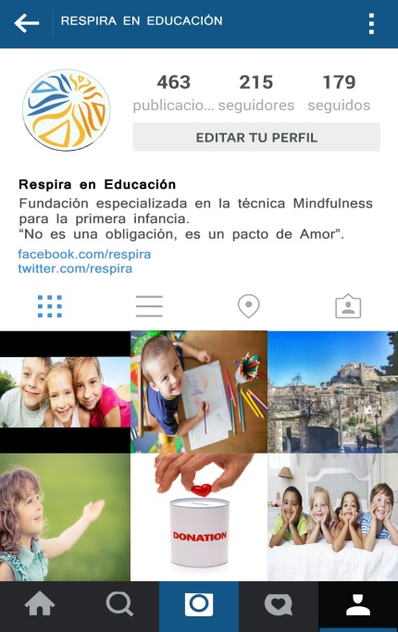

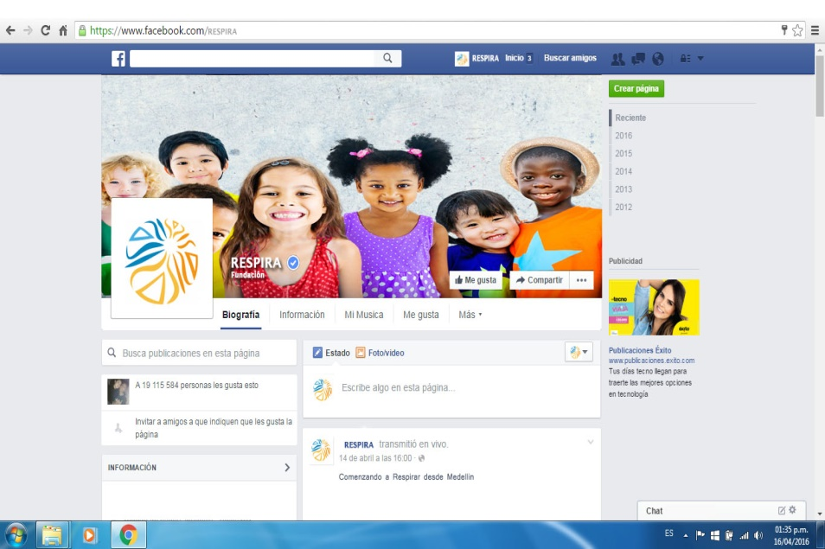

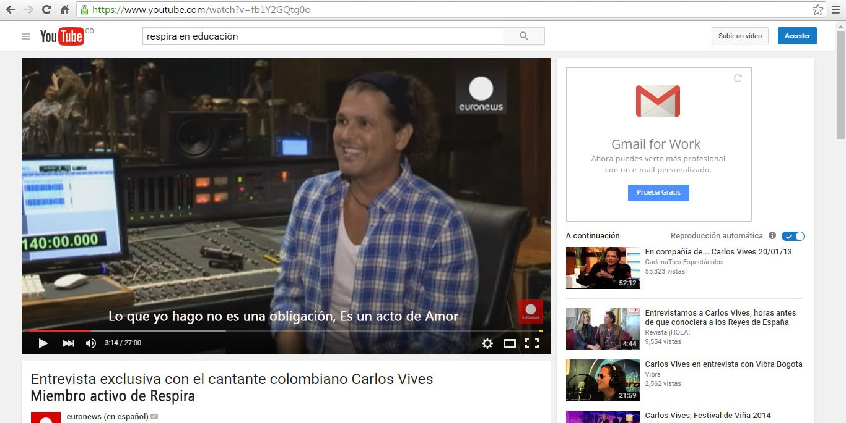
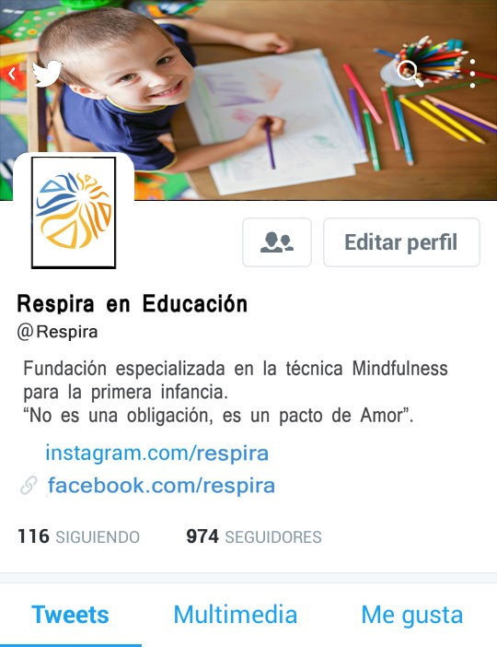
EVIDENCIAS
REDES SOCIALES
INSIGTH

Slide 9


RESUMEN
Reto
Convencer a posibles donantes
que los recursos son para
casusa que se define.
OBJETIVO
$300´000.000
Flow chart
Insigth
Por la corrupción
sentimos inseguridad
de brindar esperanza.
A-TENSIÓN
Estrategia
Usar los medios como recurso de nuestra comunicación.
Concepto
No es una obligación,
es un pacto de amor.

Slide 10

Y - MA
Laura Marcerla Buitrago.
Planner Junior – Mediacom Colombia
Yeny Arévalo Naranjo.
Media Buying – Mediacom Colombia

